Slide 1
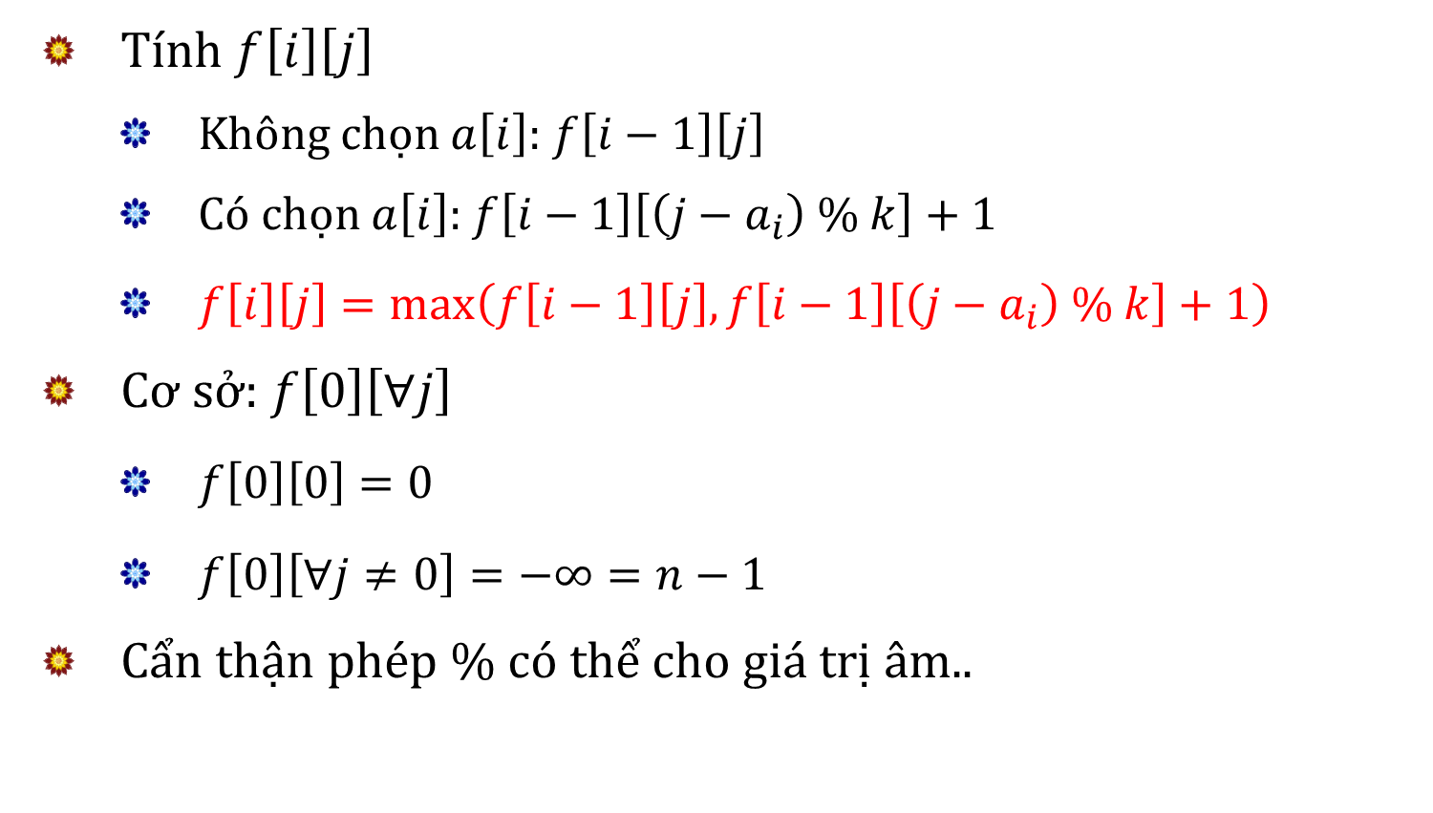

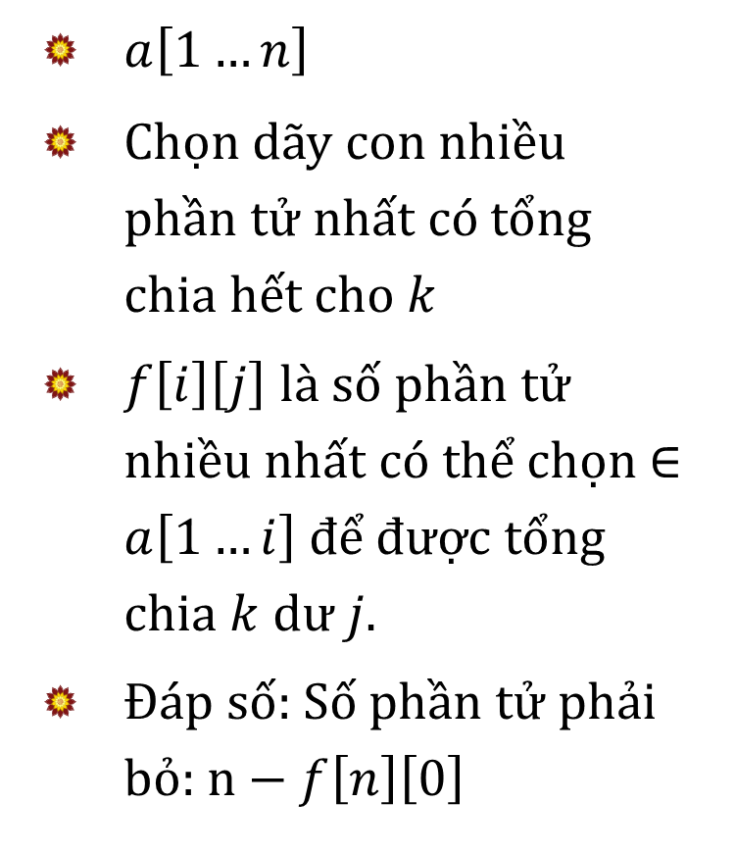



$$1$$
$$i$$
$$a$$
$$a_{i}$$
$a\left[1…n\right]$
Chọn dãy con nhiều phần tử nhất có tổng chia hết cho $k$
$f\left[i\right]\left[j\right]$ là số phần tử nhiều nhất có thể chọn $∈a\left[1…i\right]$ để được tổng chia $k$ dư $j$.
Đáp số: Số phần tử phải bỏ: $n−f\left[n\right]\left[0\right]$
Tính $f\left[i\right]\left[j\right]$
Không chọn $a\left[i\right]$: $f\left[i−1\right]\left[j\right]$
Có chọn $a\left[i\right]$: $f\left[i−1\right]\left[\left(j−a_{i}\right) \% k\right]+1$
$f\left[i\right]\left[j\right]=\max\left(f\left[i−1\right]\left[j\right],f\left[i−1\right]\left[\left(j−a_{i}\right) \% k\right]+1\right)$
Cơ sở: $f\left[0\right]\left[∀j\right]$
$f\left[0\right]\left[0\right]=0$
$f\left[0\right]\left[∀j≠0\right]=−∞=n−1$
Cẩn thận phép % có thể cho giá trị âm..

